Slide 1
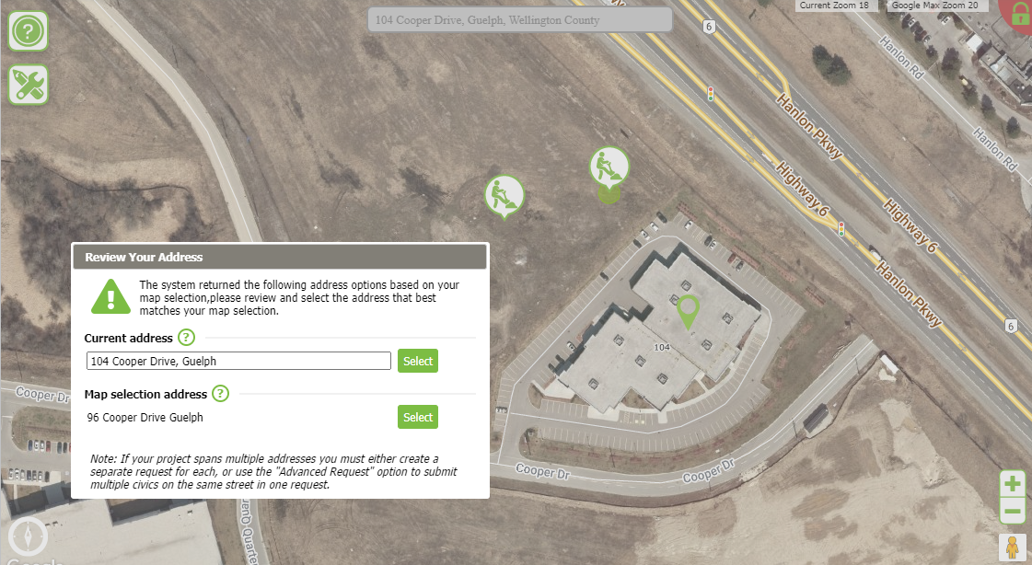
Creuser les meilleures pratiques
Vérifier un lieu de creusage
Ce que vous devez savoir...
L’information que vous recevez des propriétaires d’infrastructures souterraines (membres) est basée sur les dessins de la zone d’excavation sur la carte aérienne.
La carte avec la demande de localisation est basée sur l’information entrée dans la barre de Recherche d’adresse.
Pour aider avec la vérification d’un endroit, le système pourrait proposer une adresse civique ou un endroit épinglé civique sur la carte, toutefois, ce sont des approximations et devraient être confirmées pour être certain.
Les cartes aériennes du portail internet comprennent un outil de mesure et un outil de vue de la rue pour vous aider à trouver l’endroit de travail précis.
Vous devriez vérifier avec une autre carte ou obtenir plus d’information de votre client si vous ne pouvez pas confirmer la zone de creusage avec la carte aérienne.
Le système compare l’information de Recherche d’adresses inscrites avec celles faites lors de la sélection des cartes et s’il y a des différences importantes, on vous demandera de « revoir votre adresse ».
Demande d’adresse civique unique: Revoir votre adresse ne vous permet que de choisir une adresse. Confirmer la zone de creusage et sélectionner l’adresse exacte. Si vous trouver que votre travail touchera plusieurs adresses, vous devez compléter une demande séparée pour chacune des adresses civiques touchées ou utiliser la demande avancée.
(IMAGE WITH FRENCH IF POSSIBLE)
Pourquoi faire cela...
Vérifier votre lieu est important car vous n’avez peut-être pas une bonne connaissance de l’endroit et choisir le mauvais lieu pourrait causer une erreur de localisation, des dommages à des installations ou des blessures.
Où trouver de l’aide? Communiquez avec le Service aux clients de Ontario One Call pour signaler un problème avec les cartes ou pour obtenir de l’aide avec le portail web par courriel au : Solutions@OntarioOneCall.ca.

Slide 2
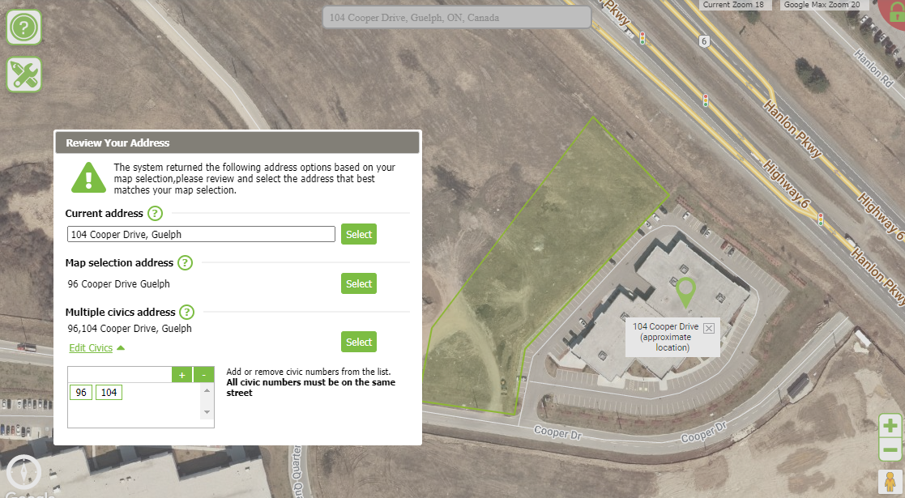
Creuser les meilleures pratiques
Vérifier un lieu de creusage
Recherche avancée: Revoir votre adresse vous permet de choisir une ou plusieurs adresses. Confirmer le lieu de creusage et choisir la bonne option; adresse courante, adresse sur la carte choisie, plusieurs adresses ou modifier les adresses civiques qui vous permet d’ajouter ou d’enlever des adresses. (IMAGE WITH FRENCH)
Nos recommandations de meilleures pratiques pour vérifier un lieu de creusage:
Choisir une Adresse civique unique ou Demande avancée. Veuillez noter, si vous choisissez Adresse civique unique et que votre travail touche plus d’une adresse civique, la demande pourrait être suspendue et on vous demandera de créer une Demande avancée.
Commencer à écrire l’adresse civique et/ou le nom de la rue (pour une Demande avancée seulement) dans la recherche d’adresse et choisissez avez soin une option du menu.
Utilisez l’outil de Vue de rue de Google pour vous familiariser avec le lieu et confirmer que l’endroit épinglé correspond à l’adresse fournie.
Utilisez l’outil de Mesure pour identifier précisément la zone de travail pour votre équipe et pour les localisateurs.
Si vous ne pouvez pas vérifier le lieu avec l’image aérienne basé sur vos connaissances personnelles du lieu, utilisez une autre référence de zone de travaux comme les cartes du Système d’information géographique (SIG) municipales, ou obtenir plus d’information d’une personne qui se trouve sur le site.
Lorsque nécessaire:
« Revoir l’adresse » et choisir toutes les adresses civiques où les travaux proposés seront effectués directement sur les lots associés à ces adresses civiques.
« Confirmez votre lieu de creusage » et assurez-vous que l’information est exacte. Vos cartes choisies devraient se trouver sur ou parallèle à la « rue de creusage » et les cartes sélectionnées devraient se trouver entre les deux intersections de rues les plus proches.

